Slide 1

Morfología
UNIDAD 1:
EL ANÁLISIS MORFOLÓGICO Y LAS CLASES DE PALABRAS
Carmen Andreu Gisbert
IES Miguel Catalán

Slide 2
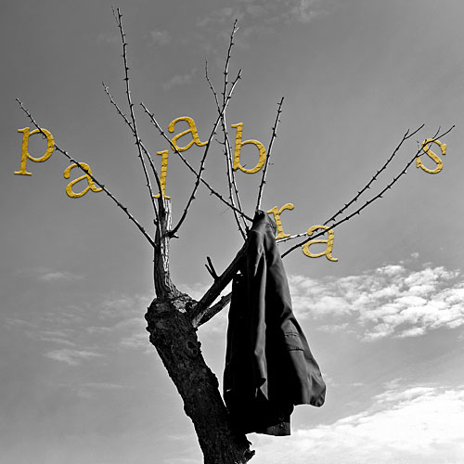
1. UNIDADES DE LA LENGUA
Las PALABRAS son las unidades de la lengua más fácilmente identificables:
Pueden ser aisladas unas de otras en el discurso
Están dotadas de significado.
Se pueden descomponer en otras unidades.
MORFEMAS
FONEMAS

Slide 3
1. UNIDADES DE LA LENGUA
Los MORFEMAS son las unidades más pequeñas de la lengua
CON SIGNIFICADO
Un solo morfema puede constituir una palabra
Lo normal es que se agrupen para constituir una palabra
CHOCOLATE
CORAZÓN
AMOR
SOL
NIÑ-A
IDE-AL-ISTA
A-MORAL-IDAD
RE-COG-E-R

Slide 4
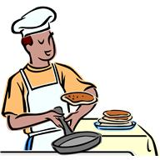

1. UNIDADES DE LA LENGUA
Los MORFEMAS pueden tener dos tipos de significado:
SIGNIFICADO LÉXICO
SIGNIFICADO GRAMATICAL
Definido en el diccionario.
Relacionado con algún aspecto gramatical: género, número, persona…
En la palabra cocinero,
el morfema –ero tiene el significado de ‘oficio u ocupación’.
En la palabra niña,
el morfema –a tiene el significado gramatical de género femenino.

Slide 5
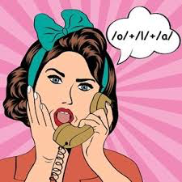
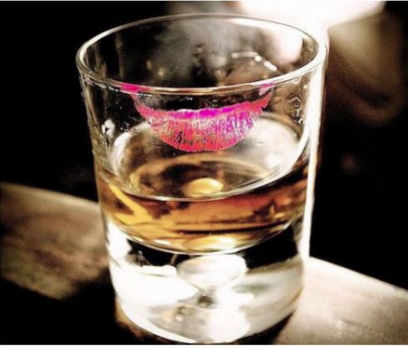
1. UNIDADES DE LA LENGUA
Los FONEMAS son las unidades más pequeñas de la lengua SIN SIGNIFICADO.
Se pueden definir como la imagen mental de un sonido, es decir, una realidad abstracta, un modelo de sonido.
Los SONIDOS son las realizaciones concretas y materiales que se perciben de los fonemas.
Los FONEMAS se representan entre dos barras inclinadas /b/. El fonema /b/ por ejemplo, representa el sonido que pronunciamos en la palabra beso y en la palabra vaso.

Slide 6
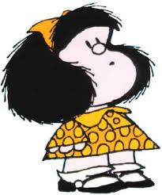
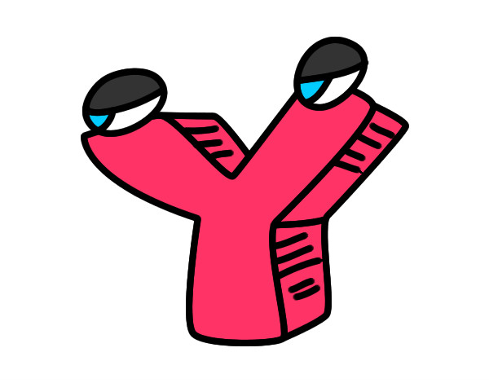

1. UNIDADES DE LA LENGUA
En general los morfemas se componen de más de un fonema
Es posible que un solo fonema coincida con un morfema (por ejemplo la –a de niña):
NIÑ- A
Una palabra puede estar compuesta de un único fonema (que lógicamente también es un morfema), como la conjunción y o la preposición a.

Slide 7
1. UNIDADES DE LA LENGUA
Por otro lado, las palabras se combinan entre sí formando unidades lingüísticas de mayor complejidad:

Slide 8
2. PARTES DE LA GRAMÁTICA

Slide 9
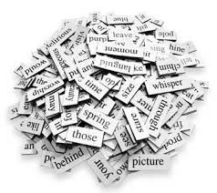
3. MORFOLOGÍA
3.1. Clases de morfemas
Raíz
Base léxica
Clases
de
morfemas
Morfemas flexivos o desinenciales
Morfemas derivativos o afijales

Slide 10
3. MORFOLOGÍA
3.1. Clases de morfemas
Es el segmento morfológico que queda una vez eliminados los morfemas derivativos y flexivos:
Aportan la significación central de la palabra, pues tienen significado léxico.
MAN-
-EC- ILLA-
-S
LENT-
-ITUD
PEQUEÑ-
-IT-
-A-S
Raíz
Se trata de un significado pleno que viene definido en el diccionario.
Los elementos compositivos cultos son una raíz procedente del latín o el griego que no puede aparecer como palabra independiente en castellano y tiene que unirse a otra palabra o a otro elemento compositivo.
HIDRO-
-MASAJE
DEMO-
-CRACIA

Slide 11
3. MORFOLOGÍA
3.1. Clases de morfemas
MANO
(base léxica)
Es la voz de la que se parte en un proceso morfológico.
MANECILLA
Base léxica
La base léxica proporciona la raíz.
MAN-
(raíz)
Si terminan en vocal átona pierde la vocal final.

Slide 12
3. MORFOLOGÍA
3.1. Clases de morfemas
Género
Sustantivos Adjetivos
Pronombres
Determinativos
Número
Se sitúan siempre al final de la palabra e informan de los significados gramaticales.
Persona
Tiempo
Verbos
(Desinencias)
Aspecto
Modo
-s morfema de plural
NIÑ-
-A-
-S
Morfemas flexivos
No se manifiesta como marca exterior, pero se opone a otro.
Marca Ø
NIÑ-
-A
Ø
Ø
singular
En los verbos se intercala un morfema, entre la raíz y los morfemas flexivos correspondientes.
AM-
-A-
-R
1ª conjug.
TEM-
-E-
-R
2ª conjug.
Vocal
temática
PART-
-I-
-R
3ª conjug.
TEM-
-O
A veces, desaparece o sufre variaciones.
TEM-
-IE-
-NDO

Slide 13
3. MORFOLOGÍA
3.1. Clases de morfemas
Añaden información de muy diverso tipo.
MORFEMAS
DERIVATIVOS
Modifican el significado de la raíz.
Permiten derivar nuevas palabras a partir de otras.
No pueden formar por sí solos palabras independientes.
Aparecen unidos a raíces por lo que se llaman también afijos.
Aparecen delante de la raíz
Prefijos
PRE-
-JUICIO
Diminutivos
CAS-
-ITA
Clases según su posición
Aparecen detrás de la raíz
Sufijos apreciativos
Sufijos
Aumentativos
CAS-
-ONA
Despectivos
CAS-
-UCHA
Aparecen entre la raíz y el sufijo
Interfijos
POLV-
-AR-
-EDA

Slide 14
3. MORFOLOGÍA
3.1. Clases de morfemas
Aparecen delante de la raíz.
Carecen de autonomía.
DES-
HAC-
-E-R
Puede aparecer más de un prefijo en una palabra.
DES-
-EN-
-TERR-
-A-R
MORAL
Adjetivo
No cambian la categoría de la palabra.
A-
- MORAL
Adjetivo
USO
Sustantivo
MULTI-
- USO
Adjetivo
PREFIJOS
Excepciones:
ARRUGAS
Sustantivo
ANTI-
-ARRUGAS
Adjetivo
PARTO
Sustantivo
POS-
-PARTO
Adjetivo
RE-
- LE-
-E-R
‘Volver a’
RE-
- LIMPI-
-O
Intensificador
Aportan significados nuevos.
Algunos son polisémicos.
ARCHI-
EXTRA-
Intensificador
HIPER-

Slide 15
3. MORFOLOGÍA
3.1. Clases de morfemas
Aparecen detrás de la raíz.
Carecen de autonomía.
ZAPAT-
-ER-
-O
Puede aparecer más de un sufijo en una palabra.
ROS-
-AL-
-EDA
INFINITIVO
AM-A-
-R
Sufijos de significado gramatical
Son los de las formas no personales del verbo.
GERUNDIO
AM-A-
-NDO
PARTICIPIO
AM-A-
-DO
SUFIJOS
Aportan un significado nuevo.
LECH-
-ER-
-O
OBLIGATORIOS
CES- A-
-R
Pueden cambiar la categoría de la palabra.
Sufijos de significado NO gramatical
CES-
-E
Matizan semánticamente lo designado por la raíz
DIMINUTIVOS
AUMENTATIVOS
POTESTATIVOS
DESPECTIVOS
Nunca cambian la categoría de la palabra.
SUPERLATIVOS
FAMILIARES

Slide 16
3. MORFOLOGÍA
3.1. Clases de morfemas
Expresivos o afectivos
Cariño, afecto, entusiasmo, emoción..
Valores
Disminución, pequeñez...
Apelativos o conativos
Para mover la voluntad del oyente.
DIMINUTIVOS
-ETE /-ETA
guap-
-ete
-ICO /-ICA
maj-
-ico
-ILLO / -ILLA
rat-
-illo
-ÍN / -INA
tont-
-ín
Formas
-ITO / -ITA
abuel-
-ita
-IÑO / -IÑA
pobr-
-iño
-UELO /-UELA
tont-
-uelo
-UCO /-UCA
papel-
-uco
Sustantivos
cas-
-ita
Adjetivos
guap-
-ito
Se pueden añadir a
Adverbios
cerqu-
-ita
Gerundios
andand-
-ito
Determinativos
poqu-
-ito

Slide 17
3. MORFOLOGÍA
3.1. Clases de morfemas
Aumento, admiración, engrandecimiento..
Valores
Desprecio, rechazo…
Cariño…
AUMENTATIVOS
-AZO / -AZA
buen-
-azo
-ÓN / -ONA
grand-
-ón
Formas
-OTE / -OTA
grand-
-ota
Sustantivos
cas-
-aza
Se pueden añadir a
Adjetivos
guap-
-ote
Adverbios
arrib-
-ota

Slide 18
3. MORFOLOGÍA
3.1. Clases de morfemas
Valores
Desprecio, mezclado a veces con afecto
-AJO / -AJA
pequeñ-
-ajo
DESPECTIVOS
Formas
-EJO / -EJA
call-
-eja
-ACHO
ric-
-acho
-ATO
ceg-
-ato
-ORRIO
vill-
-orrio
-UCHO
fe-
-úcho
Sustantivos
cas-
-aza
Se pueden añadir a
Adjetivos
guap-
-ote
Adverbios
arrib-
-ota

Slide 19
3. MORFOLOGÍA
3.1. Clases de morfemas
Sirven para formar el grado superlativo absoluto de los adjetivos mediante sufijación
SUPERLATIVOS
-ÍSIMO / -ÍSIMA
pequeñ-
-ísimo
Formas
-érrimo
-ÉRRIMO /-ÉRRIMA
paup-
Algunos sufijos potestativos encierran significados de ironía, desprecio, etc., pero tienen un marcado carácter familiar.
viv-
-ales
FAMILIARES
guap-
-eras
fresc-
-ales
fin-
-olis

Slide 20
3. MORFOLOGÍA
3.1. Clases de morfemas
Unidades sin significado que aparecen a veces entre la raíz y el sufijo o, más raramente, entre el prefijo y la raíz.
No hay que confundirlos con los sufijos o los prefijos.
POLV-
-AR-
-EDA
INTERFIJOS
NACION-
-AL-
-ISTA
SOL-
-EC-
-ITO
CAFÉ-
-L-
-ITO
RIS-
-OT-
-ADA

Slide 21
3. MORFOLOGÍA
3.2. Clases de palabras
Sustantivos
Adjetivos
Pronombres
Se diferencian unas de otras por:
Determinativos
Rasgos morfológicos
Clases de palabras
Verbos
Rasgos semánticos
Preposiciones
Rasgos sintácticos
Conjunciones
Interjecciones
Adverbios

Slide 22
3. MORFOLOGÍA
3.2. Clases de palabras
3.2. 1. Características morfológicas
Son los verbos
Persona
Verbales
Número
Palabras variables
Admiten las desinencias verbales
Tiempo
Aspecto
Admiten morfemas flexivos
Modo
Son los sustantivos, adjetivos, pronombres y determinativos
Características
morfológicas
Nominales
Admiten los morfemas flexivos
Número
Género
Persona
Palabras invariables
Preposiciones, conjunciones, adverbios, interjecciones.
No admiten morfemas flexivos

Slide 23
3. MORFOLOGÍA
3.2. Clases de palabras
3.2. 1. Características morfológicas
La mayoría de los sustantivos no tienen morfema de género diferenciable y no admiten variación morfológica de género: sol, mesa, mano, mapa…
Sustantivos invariables en cuanto al número: crisis, tesis…
Tanto la oposición de género como la de número desaparecen en algunas ocasiones.
Adjetivos invariables en cuanto al género: feliz, útil, amable…
Neutralización
Pronombres y determinativos invariables: nadie, alguien, cada, se, mi …

Slide 24
3. MORFOLOGÍA
3.2. Clases de palabras
3.2. 2. Características semánticas
Palabras con significado pleno o léxico
Sustantivos, adjetivos, verbos y adverbios
Características
semánticas
Palabras con significado gramatical
Determinativos, pronombres, adverbios, preposiciones, conjunciones e interjecciones.

Slide 25
3. MORFOLOGÍA
3.2. Clases de palabras
3.2. 1. Características sintácticas
Palabras que pueden ser núcleo de un grupo sintáctico
Sustantivos y pronombres, adjetivos, verbos, adverbios e interjecciones.
Características
sintácticas
Palabras que NO pueden ser núcleo de un grupo sintáctico
Determinativos, preposiciones y conjunciones.

Slide 26
3. MORFOLOGÍA
3.3. Formación de palabras
Palabras simples o primitivas
Compuestos propios
Palabras compuestas
Compuestos sintagmáticos
Formación de palabras
Palabras derivadas
Derivadas parasintéticas
Palabras parasintéticas
Compuestas parasintéticas

Slide 27
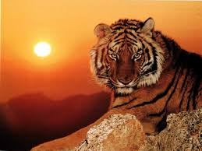
3. MORFOLOGÍA
3.3. Formación de palabras
3.3.1. Palabras simples o primitivas
Palabras simples o primitivas
Son aquellas que constan de una raíz: tigre, sol.
Estas palabras pueden llevar morfemas flexivos (género, número), pero no llevan morfemas derivativos.

Slide 28
3. MORFOLOGÍA
3.3. Formación de palabras
3.3.2. Palabras compuestas
Palabras compuestas
Son aquellas que se han formado a partir de la unión de dos palabras independientes que existían previamente:
Vana + gloria: vanagloria
Pelo + rojo: pelirrojo
Saca + corchos: sacacorchos
Compuestos propios
Compuestos sintagmáticos
La fusión de los componentes de la palabra es total.
Se escriben sin separación.
El primer componente no admite morfemas flexivos.
Llevan un único acento.
La fusión de los componentes de la palabra NO es total.
Mantienen su independencia gráfica y acentual.
A veces aparecen separados con un guion intermedio y otras sin él.
Agridulce, telaraña, matamoscas, altibajo…
Teórico-práctico, político-social
Cocina comedor, problema clave

Slide 29
3. MORFOLOGÍA
3.3. Formación de palabras
3.3.2. Palabras compuestas
Palabras compuestas con algún cambio gráfico.
Diez + y + seis
dieciséis
Palabras compuestas con algún cambio fonético además de la atonicidad del 1º elemento
Agrio + dulce
agridulce
Carro + coche
carricoche
Palabras compuestas en las que el 1º elemento no se hace átono.
Compuestos propios:
Entrega + se + lo
entrégaselo
Bases compositivas cultas: palabras compuestas con dos lexemas que eran palabras autónomas en griego y latin.
Unidos a bases castellanas
aeropuerto
Unidos entre sí
biblioteca
xenofobia
Lexicalizaciones de grupos semánticos
metomentodo

Slide 30
3. MORFOLOGÍA
3.3. Formación de palabras
3.3.2. Palabras compuestas
Cuestiones a tener en cuenta a la hora de analizar compuestos propios
Palabras como sacacorchos, saltamontes, etc.
La –s del segundo elemento no es morfema flexivo sino que forma parte del segundo elemento compositivo, ya que no puede decir *sacacorcho, etc.
Alguna de las palabras independientes que forman una palabra compuesta pueden ser una palabra derivada: hispanohablante (hispano+hablante), aguardiente (agua+ardiente)..
Palabras como hispanohablante, etc.
Palabras con variaciones en su forma.
Es el caso de pelirrojo, donde pelo ha perdido la vocal final al introducirse la vocal i como enlace con el adjetivo rojo. O el caso de aguardiente donde se ha producido la fusión de las dos vocales que entran en contacto en una sola a.

Slide 31
3. MORFOLOGÍA
3.3. Formación de palabras
3.3.2. Palabras compuestas
- Verbo + sustantivo: sacacorchos, abrelatas, correcalles, tirachinas, tentempié.
- Sustantivo + sustantivo: bocacalle, bocamanga, carricoche, motobomba.
- Sustantivo + adjetivo: tiovivo, caradura, pelirrojo, cornicorto, vinagre.
- Adjetivo + adjetivo: agridulce, verdinegro.
- Verbo + verbo (con conjunción o sin ella): correveidile; vaivén, comecome, hazmerreír.
- Verbo + todo: sabelotodo; metomentodo.
- Cardinal + cardinal: dieciséis, veintidós.
- Cardinal + sustantivo: milhojas, ciempiés.
- Adverbios y sustantivo o adjetivo: biempensante, maleducado, bienhechor.
- Adverbio y verbo: maleducar, malmeter, maldecir.
- Preposición, sustantivo y adjetivo: enhorabuena.
- Preposición, pronombre y adjetivo: ensimismar.
- Determinativo y adjetivo: ambidextro.
- Adjetivo y sustantivo: medialuna, mediodía, altamar, salvoconducto, altavoz, todoterreno.
- Interjección y sustantivo: avemaría.
- Sustantivo y posesivo: padrenuestro.

Slide 32
3. MORFOLOGÍA
3.3. Formación de palabras
3.3.3. Palabras derivadas
Palabras derivadas
Son aquellas en las que a una raíz se le añade un morfema derivativo. Ejemplos: jardinero, belleza, incapaz, insobornable, despeinado, tradicionalista, hojalatero.
Palabras derivadas por sufijación
Palabra derivadas por prefijación
Se les añade un sufijo: jardin-ero.
Se les añade un prefijo: pre-juicio.
Es importante tener en cuenta que la base léxica a partir de la que se forma la nueva palabra puede ser simple, derivada o compuesta. Es decir:
Podemos crear palabras derivadas a partir de palabras simples: jardín→jardinero
Podemos crear palabras derivadas a partir de palabras compuestas: hojalata →hojalatero
Podemos crear palabras derivadas a partir de palabras derivadas: tradicional →tradicionalista

Slide 33
3. MORFOLOGÍA
3.3. Formación de palabras
3.3.3. Palabras derivadas
Palabras derivadas
Este análisis nos permite:
En primer lugar, determinar el orden de la creación de palabras:
tradición → tradicional → tradicionalista → antitradicionalista.
En segundo lugar, diferenciar del proceso de formación de palabras aparentemente idénticas. Así:
aguardiente → compuesta : agua + ardiente
(palabra simple + palabra derivada)
hojalatero → derivada: hojalat - + -ero
(palabra derivada + sufijo)

Slide 34
3. MORFOLOGÍA
3.3. Formación de palabras
3.3.4. Palabras para sintéticas
DERIVADOS PARASINTÉTICOS
Se puede comprobar que la prefijación y la sufijación se han dado simultáneamente porque no existen previamente las palabras desalmar ni almado. Obsérvese que en el caso de insobornable y despeinado no son parasintéticas porque derivan de otras palabras ya existentes: sobornable y peinado.
Por otra parte, es posible crear una palabra derivada a partir de una parasintética: de embellecer, que es parasintética (se ha unido simultáneamente un prefijo y un sufijo a una raíz: em- bell- ecer), se forma la palabra embellecimiento, añadiendo el sufijo –miento.
Ejemplos: alunizar, descarrilar, aburguesar.
Se forman añadiendo simultáneamente a la raíz un prefijo y un sufijo.
Así, por ejemplo, desalmado es una palabra parasintética creada mediante la unión simultánea del prefijo des- y del sufijo –ado a la raíz alm-:
des-alm-ado.
DES-
-ALM-
-ADO
IN-
-SOBORN-
-ABLE
DES-
-PEIN-
-ADO

Slide 35
3. MORFOLOGÍA
3.3. Formación de palabras
3.3.4. Palabras parasintéticas
COMPUESTOS PARASINTÉTICOS
Se forman mediante la composición y la sufijación simultáneas.
Es el caso, por ejemplo, de la palabra quinceañero, donde hay un proceso de composición y otro de sufijación simultáneos como demuestra el hecho de que no existen la palabra quinceaño ni la palabra añero.
QUINCEAÑ-
-ERO
SIETEMES-
- INO
PICAPEDR-
-ERO

Slide 36
3. MORFOLOGÍA
3.3. Formación de palabras
3.3.5. Otros procedimentos de formación de palabras
ABREVIATURAS
Una abreviatura es la representación de la palabra en la escritura con solo una o algunas de sus letras.
SIMPLES
COMPUESTAS
Si se abrevia una sola palabra:
Dcha. (derecha)
Gta. (glorieta)
Si se abrevian varias palabra:
d. C. (después de Cristo)
p. ej. (por ejemplo)
SIGLAS
Las siglas se forman con las iniciales de varias palabras que constituyen un grupo sintáctico.
Suelen hacer referencia por lo general a organismos, instituciones y empresas; no obstante, su empleo se extiende progresivamente a otros ámbitos.
Ejemplos: ONG (Organización No Gubernamental).

Slide 37
3. MORFOLOGÍA
3.3. Formación de palabras
3.3.5. Otros procedimentos de formación de palabras
ACRÓNIMOS
Aunque las siglas se emplean en la escritura, frecuentemente se acaban convirtiendo en nuevas palabras y dan lugar a los acrónimos.
Ejemplos: Interpol (International Police) Renfe (Red Nacional de Ferrocarriles Españoles).
ACORTAMIENTOS
Los acortamientos son palabras formadas mediante la reducción de otras palabras más largas.
APÓCOPE
AFÉRESIS
Si el acortamiento es al final de la palabra.
Ejemplo: foto, boli…
Si el acortamiento es al principio de la palabra.
Ejemplo: chicano, Nando.

Slide 38
3. MORFOLOGÍA
3.3. Formación de palabras
3.3.6. Locuciones
LOCUCIONES
Las locuciones son secuencias de palabras que, aunque se escriben separadas, forman una unidad indivisible desde el punto de vista sintáctico y semántico; esto es, desempeñan, como si se tratara de una sola palabra, una única función dentro de la unidad a la que pertenecen y poseen un significado unitario
LOCUCIONES NOMINALES | Equivalen a un sustantivo: fin de semana, cabello de ángel…
LOCUCIONES ADJETIVAS | Equivalen a un adjetivo: de cine, de perros…
LOCUCIONES VERBALES | Equivalen a un verbo: pasar por el aro, echar un cable…
LOCUCIONES ADVERBIALES | Equivalen a un adverbio: a oscuras, de repente…
LOCUCIONES PREPOSICIONALES | Equivalen a una preposición: a través de, con respecto a …
LOCUCIONES CONJUNTIVAS | Equivalen a una conjunción: a no ser que, puesto que…

